Slide 1

Implementácia prekladača imperatívneho jazyka IFJ21
Kristian Kičinka
xkicin02
Andrej Ľupták
xlupta05
Michal Majer
xmajer22
Lukáš Skopár
xskopa16
7.12.2021

Slide 2
Obsah
Štruktúra programu
Práca v tíme
otázky

Slide 3
Štruktúra programu

Slide 4
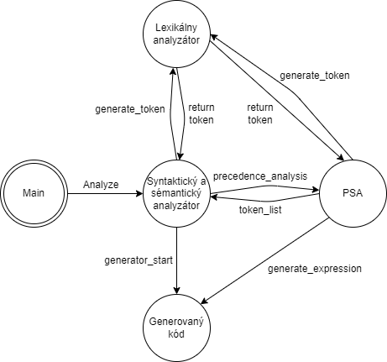
Main
Prechádza štandardný vstup
Volá syntaktickú a sémantickú analýzu

Slide 5

Syntaktický a sémantický analyzátor
Rekurzívne spracovanie
Implementovali sme pomocou LL-gramatiky a LL- tabuľky
Volá lexikálnu analýzu pre generovanie tokenu
Priame volanie generátora kódu

Slide 6
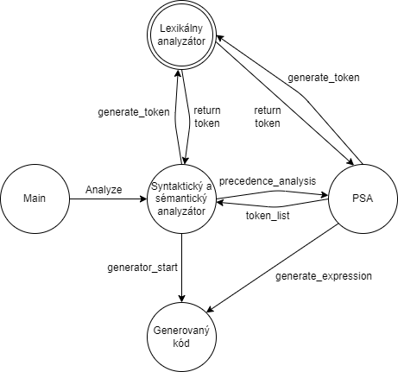
Lexikálny analyzátor
Implementovali sme pomocou konečného stavového automatu
Generovanie tokenu
Zasiela token syntaktickej analýze

Slide 7
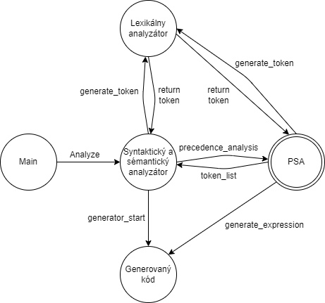
PSA
Implementovaná pomocou precedenčnej tabuľky
Spracovanie výrazov
Generovanie výrazov

Slide 8

Generovaný kód
Generovanie prekladacích funkcií
IFJcode21

Slide 9
Práca v tíme

Slide 10
GitHub
Zdieľanie súborov
Discord
Neustála komunikácia
Zdieľanie potrebných materiálov
Stretnutia osobne
Prepájanie súborov a ich komunikácia
Riešenie väčších problémov

Slide 11
Otázky ?

